Slide 1
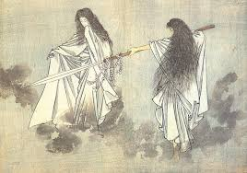
上代の文学 Kesusastraan Zaman Jodai
神話の世界 Shinwa no Sekai
Dunia Mitologi
（dari sastra lisan sampai tulis）
Notes:
Selamat datang di mata kuliah Nihon bungaku Nyuumon
Pada pertemuan ini kita akan mempelajari Dunia Mitologi dari sastra lisan hingga sastra tulis Kesusastraan Jepang Zaman Jodai

Slide 2
Capaian Pembelajaran
Memahami dunia mitologi Kesusastraan Jepang Zaman Jodai.
Memahami Jenis kesusastraan Jepang berupa: Shinwa (Mite), densetsu (Legenda), dan Setsuwa (Dongeng)
Mampu mengklasifikasikan jenis cerita rakyat Jepang berupa: Shinwa (Mite), densetsu (Legenda), dan Setsuwa (Dongeng)
Memahami Perbedaan Cerita Mitologi yang terdapat dalam Kojiki, Nihonshoki dan Fudoki
Notes:
Capaian Pembelajaran Pada Pertemuan ini mahasiswa diharapkan:
1. Memahami dunia mitologi Kesusastraan Jepang Zaman Jodai.
2. Memahami Jenis kesusastraan Jepang berupa: Shinwa (Mite), densetsu (Legenda), dan Setsuwa (Dongeng)
3. Mampu mengklasifikasikan jenis cerita rakyat Jepang berupa: Shinwa (Mite), densetsu (Legenda), dan Setsuwa (Dongeng)
3. Memahami Perbedaan Cerita Mitologi yang terdapat dalam Kojiki, Nihonshoki dan Fudoki

Slide 3
Kesusastraan Zaman Jodai
Kesusastraan Zaman Yamato
-- 794M, ketika ibu kota pindah ke Heian
Latar belakang sejarah Abad IV—V di bawah dinasti Yamato berhasil membentuk negara kesatuan
masukknya kebudayaan Cina
Masyarakat percaya dengan kekuatan alam, mulai menyembah dewa-dewa, mengadakan matsuri
Ciri-cirinya berupa 口承文学 (Kooshoo Bungaku)
Notes:
Di sebut kesusastraan Zaman Yamato. Artinya Kesusastraan pada zaman ditempatkannya FujiwaraKyo dan Heijokyou dll sebagai jiwa pusat kebudayaan, politik di daerah Yamato (Sekarang Distrik Nara)
Dari zaman lahirnya kesusastraan sampai dipindahkannya ibukota ke Heian tahun 794 M (Tahun 23Tahun Enryaku Pada Pemerintahan Kaisar Kanmu) disebut kesusastraan Jaman Jodai.

Slide 4
Koushou Bungaku （口承文学）
Sastra lisan
Shinwa (Mite)
Kayo (syair)
Densetsu (legenda)
Notes:
Koushou Bungaku adalah sastra lisan. Karena orang Jepang tidak memiliki hurufnya sendiri, pada awalnya Kayou atau Shinwa disampaikan dengan lisan (dari mulut ke mulut). Namun setelah Jepang bersatu menjadi sebuah negara, kanji diimpor dari dataran besar (Cina), orang-orang memanfaatkan itu dengan mempelajarinya dengan tekun, lalu Kayou dan Shinwa pun mulai ditulis dengan menggunakan huruf. Dari tradisi lisan ini digambarkan perbaikan cara ungkapan yang tidak jelas seperti Kayou merupakan lagu yang khas dan Shinwa adalah mitologi Jepang yang sekaligus menyalurkan tentang budaya.

Slide 5
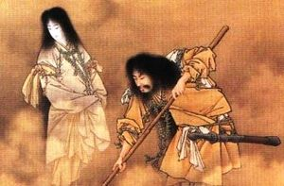
Shinwa（神話）atau Mite
diawali dari matsuri atau upacara untuk menghormati kekuatan dari luar dunia sebagai kuasa dewa.
Adanya cerita-cerita asal mula pemujaan kepada dewa dan cerita Mitologi lainnya.
Awalnya diceritakan oleh orang yang pandai mendongengkan cerita-cerita suci (pencerita profesional) dalam penyelenggaraan festival, kemudian menjadi sebuah cerita/kisah yang diteruskan dalam bentuk lisan (tradisi lisan).
Namun, menjadi sebuah mitos juga diturunkan (disebarkan) dengan menggunakan huruf kanji dari Cina (sekitar abad ke 5 - 6)
berangsur-angsur mitos kemudian menjadi prosa yang dijelaskan dalam sastra
Kumpulan cerita mitologi terdapat dalam Kojiki, fudoki, dan nihon shoki
Notes:
Shinwa adalah mitologi Jepang yang mengisahkan tentang dewa dewi.
Orang-orang zaman dulu, saat mereka menjelajahi dunia luar mereka menemukan kekuatan yang muncul dari dunia luar , kekuatan ini dihormati dan ditakuti sebagai kuasa Dewa. Inilah awal dari sebuah matsuri (festival), orang zaman dulu memuja Tuhan agar mereka hidup dengan damai.
Di lokasi matsuri tersebut, diceritakanlah asal mulanya masyarakat melakukan persembahan pada Dewa.
Bagi masyarakat leluhur / keturunan / nenek moyang juga dianggap sebagai Dewa, sehingga kegiatan serta aktivitas kehidupan leluhur pun dikisahkan yang kemudian diceritakan secara turun temurun.
Untuk itu di tempat persembahan tersebut, asal-usul nama tempat serta asal – usul dari benda dan peninggalan menjadi sesuatu yang dikisahkan kembali.
Dalam pelaksanaan matsuri, diceritakan hal-hal tentang mitologi yang ada kaitannya dengan Dewa.
Mitos ini bukan fakta sejarah, ini dapat dikatakan berasal dari imajinasi yang tak terkendali orang zaman dahulu.
Namun, itu dimaksudkan untuk menyampaikan kebenaran tentang suatu hal melalui kehidupan nyata orang pada zaman dulu.

Slide 6
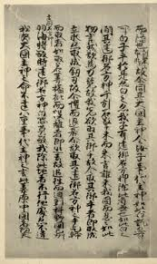
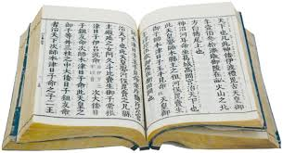
KOJIKI (古事記)
Oono Yasumaro Senroku.
pada Zaman Wado tahun ke-5 (Tahun 712).
Isi terdiri dari 3 bagian. Bagian:
cerita zaman kuno, dari awal pembentukan dunia sampai kelahiran kaisar Jinmu,
Cerita Kaisar Jinmu sampai kaisar Oujin
Cerita kaisar Nintoku sampai kaisar Suiko.
Bentuk dan Gaya Tulisan: Kojiki ditulis dalam bentuk asli dari Sastra China Klasik dengan mengkombinasikan cara baca On-Kun, namun, tetap setia menggunakan bentuk asli dari bahasa nasional.
Notes:
(Kojiki) ditulis oleh Oono Yasumaro Senroku pada Zaman Wado tahun ke-5 (Tahun 712).
Kojiki terdiri dari 3 bagian. Berisi artikel yang bagian pertama terdiri dari cerita zaman kuno, dari awal pembentukan dunia sampai kelahiran kaisar Jinmu, bagian kedua terdiri dari Kaisar Jinmu sampai kaisar Oujin, bagian akhir terdiri dari kaisar Nintoku sampai kaisar Suiko.
Pada buku seri pertama, Izanagi Izanami merupakan dua dewa yang menciptakan tanah air, Amaterasu Ookami menjadi dewanya para dewa dan berhasil membangun Takamagahara (surga), dan dijelaskan juga tentang Tenson Kourin.
Mitologi mengenai tenson (keluarga keturunan dewa) dijadikan sebagai dasar, kemudian mitologi mengenai Izumo dan mitologi tentang klan-klan dalam bentuk arsip di kumpulkan, sehingga dapat memperkuat kebenaran bahwa dominan keluarga kerajaan adalah keturunan tenson.

Slide 7
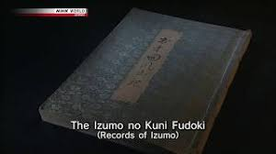
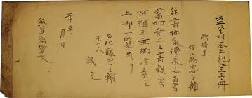
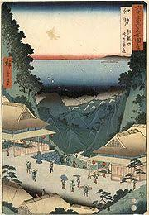
FUDOKI
Pada tahun 6 Era Wadou (713)
Kaisar Genmei memerintahkan seluruh provinsi untuk menyunting topografi .
Asal nama daerah, produk daerah, topografi, mitologi dan legenda.
“Fudoki Negeri Izumo” yang unik yang termasuk dalam 5 Fudoki dan banyak tulisan generasi penerus yang dijadikan kutipan tulisan yang sangat bagus.
Notes:
Kaisar Genmei memerintahkan seluruh provinsi untuk menyunting topografi Negara. Asal nama daerah, produk daerah, topografi, dan legenda tua pun ditulis dan dengan ini terbentuklah “Fudoki” dari seluruh provinsi. Yang dihasilkan, adalah “Fudoki Negeri Izumo” yang unik yang termasuk dalam 5 Fudoki dan banyak tulisan generasi penerus yang dijadikan kutipan tulisan yang sangat bagus.
Semua itu, menjadi sifat dasar topografi dan terdeskripsi secara detail, tetapi tidak hanya lolos dari pengoreksian langsung dari pemerintahan pusat, mitologi dan legenda dari berbagai negara ditulis apa adanya, perasaan dan kehidupan dari para penduduk membentuk latar belakang yang sangat menarik.
Sebagian besar kalimat yang dipakai menggunakan tata bahasa Cina klasik, tetapi tata bahasa Cina yang tidak beraturan, selain itu juga digunakan cara penulisan Senmyougaki (doa umat Shinto).

Slide 8
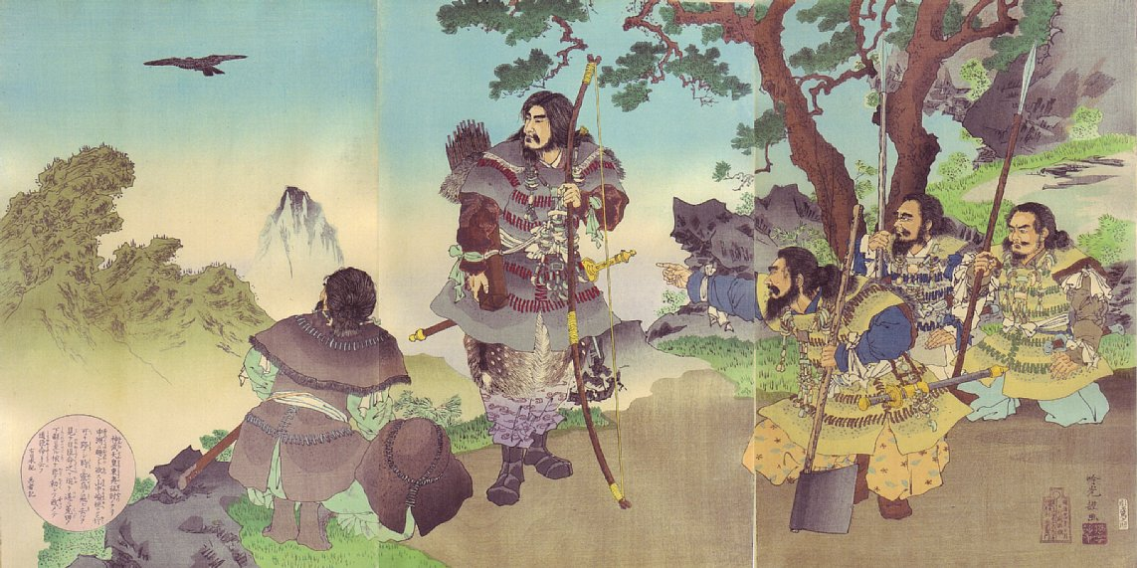
NIHON SHOKI
Nihon Shoki (Sejarah tertua Jepang) .
Pangeran Kerajaan Toneri,
diselesaikan tahun 720, Era Youro tahun ke 4
berjumlah 30 jilid
buku sejarah kronologis yang menempatkan cerita dari zaman kuno sampai zaman Kaisar Jitou
Notes:
, Nihon Shoki adalah sejarah Jepang resmi pertama, diselesaikan selama periode tiga puluh sembilan tahun, dimulai pada tahun 681, yang disusun oleh putra Tenmu ketiga, Pangeran Toneri, dan banyak birokrat dan sejarawan. Karya ini ditulis dalam bahasa Cina klasik, dan mencakup banyak kutipan dari klasik dan sejarah Cina. Sumber bahan Cina termasuk Wei shi, Shi ji, Han shu, Hou Han shu, dan Wen xuan. Tampaknya Yiwen leiju, sebuah ensiklopedia dalam seratus buku yang disusun oleh Ou Yangxun dan lain-lain dari periode Tang, juga telah efektif digunakan oleh Shoki kompiler Nihon. Dalam entri dari 720 di Shoku Nihongi, catatan resmi kedua setelah Nihon Shoki, ia mengatakan, "Pangeran Toneri dari peringkat pangeran pertama disampaikan kepada pengadilan Nihongi yang ia diperintahkan untuk mengkompilasi." Karena ini pekerjaan diyakini awalnya disebut Nihongi. Selama era Heian Murasaki Shikibu dikenal sebagai Nihongi no Tsubone. Judul Nihongi dan struktur teks dalam tiga puluh buku keduanya didasarkan pada model Cina. Dalam kasus Cina, shu (书) mengacu ke rekor (ji) berurusan dengan urusan dinasti, biografi (liezhuan) menteri di pengadilan, dan format historiographic lainnya. Ji (纪) di sisi lain berarti sejarah kronologis. Nihon Shoki terdiri dari record dimasukkan ke dalam format kronologis, dan itulah mengapa ki karakter (Bab, ji 纪) digunakan. Juga, catatan kronologis Cina seperti Han ji dan Hou Han ji kedua terdiri dari tiga puluh buku, jadi Nihon Shoki tampaknya telah meniru ini, dan terdiri dari tiga puluh buku. Tapi judul termasuk nihon, yang berarti 'asal matahari'. Pengadilan menolak untuk menggunakan penggunaan Cina wa (倭 'kerdil'), dan sebagai gantinya digunakan nihon dalam judul, mengklaim bahwa negara itu merdeka dari China. Dari tiga puluh buku, dua yang pertama terdiri dari 'usia kami' bagian, dan buku-buku yang tersisa merekam peristiwa penguasa ke Kaisar keempat puluh satu, Jito. Bagian terakhir, buku 28 hingga 30, menangani peristiwa-peristiwa terbaru dari final dua puluh tahun, dengan Buku 28 terdiri hampir seluruhnya dari Jinshin Gangguan, yang mengakibatkan Tenmu naik takhta. Buku terakhir, Book 30, berakhir dengan pelepasan Jito di tahun kesebelas pemerintahannya (697), berurusan dengan sejarah yang berlanjut hingga hanya dua puluh tahun sebelum penyelesaian proyek kompilasi. Strategi menempatkan penekanan pada segmen ini terbaru dari sejarah sepatutnya proyek kronologis yang dimaksudkan untuk mencatat fakta sejarah untuk setiap era. Dalam hal itu Nihon Shoki adalah sebuah proyek yang belum selesai, menunjukkan bahwa itu adalah sebuah entitas 'terbuka' melihat ke masa depan, menunjukkan sikap bahwa pengadilan mengharapkan penambahan sejarah ini untuk dikompilasi. Bahkan sejarah resmi lainnya dikumpulkan, dimulai dengan Shoku Nihongi. Namun, ada kesulitan dalam bagian awal dari Nihon Shoki karena sifat kronologis sejarah. Sejarah Cina tidak merasa perlu untuk merekam awal dunia, namun dalam kasus Jepang, pengadilan menyadari bahwa rekaman garis keturunan ilahi keluarga kerajaan sangat diperlukan, dan ini mewajibkan kompiler untuk berbaur sejarah dengan mitos. Tapi kronologi periode mitos tidak bisa digambarkan, dan itu sulit untuk memutuskan kronologi penguasa awal. Oleh karena itu para penyusun menyisihkan dua buku pertama untuk 'usia dari Kami yang', dan kemudian dicangkokkan ke dalam kain Jinmu ini. The kenaikan Jinmu ditempatkan dalam satu tahun Shinyu (660 SM), yang di Cina ditetapkan sebagai tahun revolusi besar. Nihon Shoki kompiler mengatur hadir sebagai titik awal mereka, dan diproyeksikan garis keturunan kronologis ke masa lalu, bahkan saat mereka meninggalkan kronologi masa depan terbuka. Pada saat yang sama bahwa mereka dimodelkan catatan setelah Cina sejarah, mereka disambung dalam mitologi, dan mampu untuk menekankan sifat aneh bahwa garis keturunan kekaisaran adalah darah ilahi.

